Slide 1
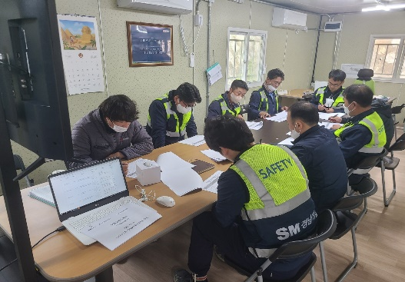
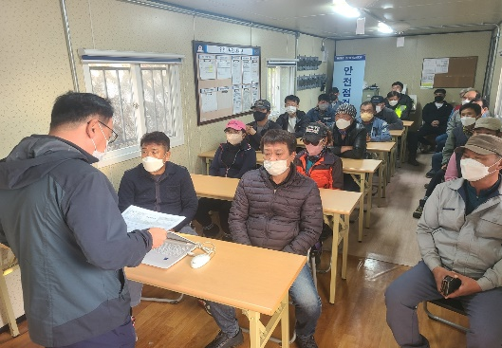
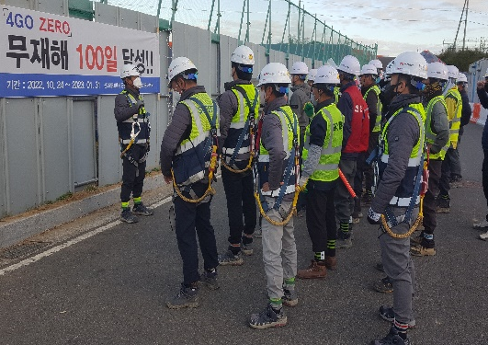
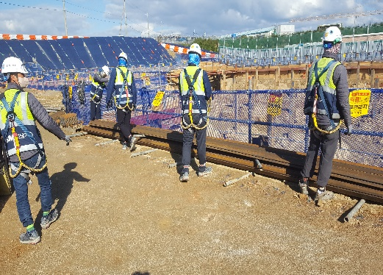
안전활동 (2022.10)월 실적 발표(새울3,4 공업용수현장)
경남기업㈜
안전관리 주요활동
▣
공사 현황
- 공 정 율 : 37.60%(22.10월말 기준)
- 출역 인원 : 31명 (경남기업: 9명, 고리산업건설: 22명) - 주요 작업 : 터파기 및 토사 반출
흙막이가시설 토류판, 띠장 및 버팀대 설치
▣
10월 안전관리 주요 사항
1) 수시 위험성평가회의 실시
- 2회 실시 (10/14, 10/28)
2) 정기안전교육(위험성평가교육) 실시
- 1회 실시 : (10/17)
3) 관리감독자교육 실시 : 2022.10.27
(주요교육내용 : 안전심리 및 안전소통 리더쉽)
4) 4GO ZERO 무재해100일달성 결의대회 실시 : 2022.10.26
(무재해100일달성 캠페인 기간 : 2022.10.24~2023.01.31)
5) 합동안전점검 실시 : 2022.10.27
수시 위험성평가회의
정기안전교육 및 위험성평가교육
▣
11월 안전관리 주요 사항
1) 노사 협의체 회의
2) 수시 위험성평가회의 및 교육 (2회 실시 예정)
3) 2022년 11월 안전교육
- 전체 근로자 정기안전교육/관리감독자교육/특별교육(2시간)
무재해100일달성 결의대회
합동안전점검

